Slide 1
Berufliche Orientierung |
Recherche mit Suchmaschinen
Notes:
Übersicht über Inhalt der Einheit: Wo/wie hole ich mir im Internet Wissen?
Normalschrift = Hinweise und Erläuterungen für die (L)
Dauer ohne Übung: etwa 20 Minuten.
Übungen: ca. 10 Minuten
Thema und Inhalt der Einheit:
Die SuS lernen, den zielgerichteten Umgang mit Suchmaschinen sowie den zugehörigen Suchstrategien kenne.
Ansprache an die Schülerinnen und Schüler (SuS)
Den kursiv gedruckten Text können Sie vorlesen.
Nutzungshinweis:
In dieser Rubrik
finden Sie weitergehende Erläuterungen und Hintergrundinformationen
sowie (Begleit-)Material zur Vertiefung des Stoffs (für Sie als Anregung - kein Pflichtstoff!)

Slide 2
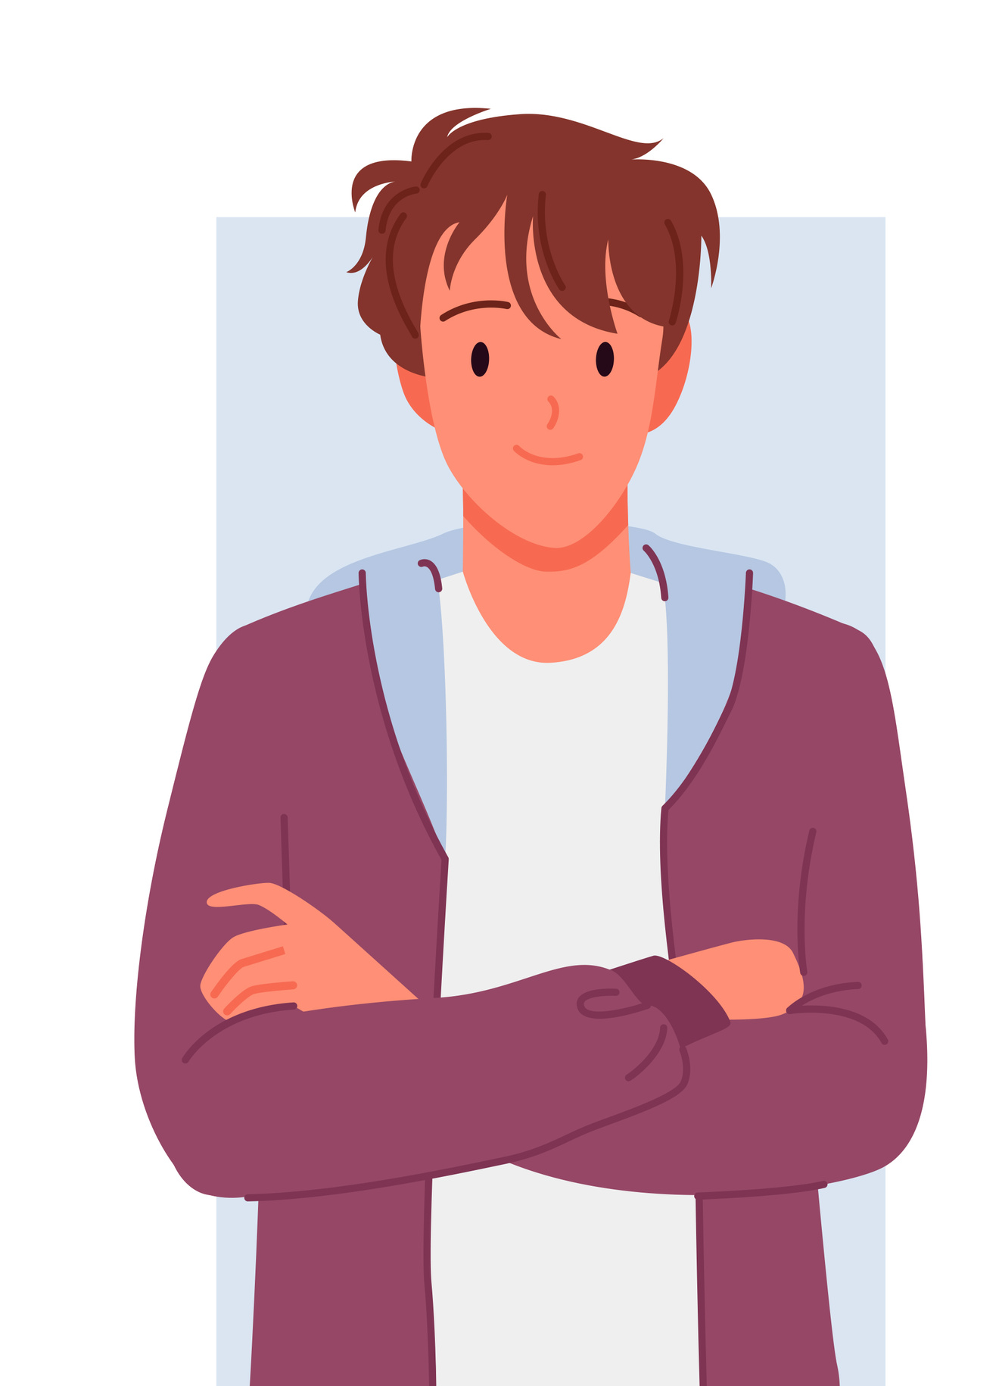
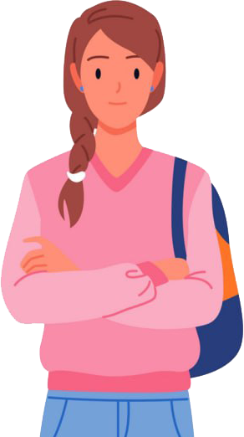
Ich glaube KFZ-Mechatroniker wäre der passende Beruf für mich.
Bist du dir sicher? Hast du schon ein Praktikum in diesem Bereich gemacht?
Nein! Ich habe keinen Praktikumsplatz in der Nähe finden können.
Notes:
Während eures Praktikums bekommt Ihr die Gelegenheit, einen konkreten Beruf oder Arbeitsbereich sowie das Umfeld eines Unternehmens genauer kennenzulernen. Hierbei könnt Ihr auch wertvolle praktische Erfahrungen in der Arbeitswelt sammeln und einen Einblick in den Ablauf eines durchschnittlichen Arbeitstags gewinnen. Dieser Einblick hilft euch herauszufinden, ob euch der Beruf auch wirklich liegt oder eher nicht.
Wer von Euch ist denn noch auf der Suche nach einem geeigneten Praktikumsplatz?
Einstimmung auf das Thema: Umgang mit Suchmaschinen
Informationsverhalten der SuS in der BO
Jährlich verlassen etwa 750.000 Schüler und Schülerinnen in Deutschland die allgemeinbildenden Schulen. Der Übergang von der Schule zur Ausbildung oder zum Studium ist für viele von ihnen mit Unsicherheiten verbunden. Oftmals fehlt ihnen der Überblick über berufliche Möglichkeiten und Unterstützung bei der Berufswahl. Dies ergab eine Umfrage im Juli 2022 im Auftrag der Bertelsmann Stiftung unter 1.666 Jugendlichen im Alter von 14 bis 20 Jahren. Die Hälfte der Befragten gab an, Schwierigkeiten bei der Suche nach Informationen zur Berufswahl zu haben. Zudem nutzen viele von ihnen bei der Recherche für ihre zukünftige Karriere weniger digitale Ressourcen, als man erwarten würde.
→ Forts. nächste Folie
Ansprache an die SuS:
Kleine Umfrage unter den SuS:

Slide 3


      Zuverlässige Informationen finden! aber wie?
Was meint ihr?
Wie könnte Anton einen geeigneten Praktikumsplatz finden?
Macht Vorschläge!
Notes:
Die SuS sollen das eigene Informationsverhalten reflektieren
Was meint Ihr? Mit welchen Hilfsmitteln könnte sich Anton über ausgeschriebene Praktikumsstellen informieren? Bzw. Wo informiert ihr euch?
Antworten einsammeln
Wenn Antwort „ich frage meine Eltern“: Hinweis geben, das dies vielleicht eine gute Orientierungsmöglichkeit ist. Wenn ich jedoch gezielte Informationen suche – hier Informationen zu einem Praktikumsplatz – dann sollte ich mir selbst ein Bild machen und ggf. online recherchieren. Eltern und Lehrkräfte können mich hierbei unterstützen.
2 Möglichkeiten bieten sich an: Suchmaschinen oder die Suche auf Praktikumsportalen wie Schau-Rein (https://www.schau-rein-sachsen.de). Hier geht es zunächst um die Suchmaschinen.
3
Frage an die SuS:
Informationsverhalten der SuS in der BO
Jugendlichen richten sich mit Fragen zur Berufswahl vor allem an ihre Eltern (73%), gefolgt von der Schule (55%). Erst an dritter Stelle folgt das Internet (48%).
Quelle: https://deutsches-schulportal.de/bildungswesen/wie-laesst-sich-berufsorientierung-an-schulen-staerken/
(Abruf: 13.09.23)
Damit junge Menschen in der Lage sind, auch über die BO hinaus eigenständig Informationen zu erschließen, die in der künftigen Berufswelt entscheidend sind, ist es wichtig, den kompetenten Umgang mit Online-Suchtools zu erlernen.

Slide 4




t
      Zuverlässige Informationen finden
#übung
Was meint ihr?
Wie könnte Anton einen geeigneten Praktikumsplatz finden?
Suche mit einer dieser Suchmaschinen!
Notes:
Die SuS sollen das Suchen und Finden von Informationen spontan erproben
3
Wie funktionieren Suchmaschinen?
1.) Suchmaschinen besitzen spezielle Programme (engl. Crawler oder Searchbot), die das World Wide Web (= mit ihren Knotenpunkten weltweit vernetzte Server) absuchen und möglichst viele der allg. zugänglichen Websites mit ihren Inhalten registrieren und indexieren.
2.) Zu jedem Fund erstellt das Programm einen Index mit Schlüsselwörtern. Die Suchanfrage des Users bewirkt, dass der gesamte Datenbestand nach den Suchwörtern oder Phrasen abgesucht wird.
3.) Die Treffer werden in einer nach speziellen Kriterien gelisteten Reihen-folge angezeigt (zum sog. Ranking → Folie 5). Diese Treffer enthalten zumindest Überschrift und Kurzangaben zum Inhalt des Dokuments sowie das Datum seiner Entdeckung und einen Link. Dieser führt zum Standort des Dokuments.
Tipp: Das schnellste und einfachste (häufigste) Verfahren: Auf der Smartphone-Startseite im Google-Fenster „Audio“ drücken (=einschalten) und Suchfrage sprechen = die Google-Such-maschine arbeitet. Sie listet Treffer (Links zu Webseiten), die Aussagen zur Suchfrage enthalten (=Trefferliste).
Hinweis: Seit März 2023 bieten Google und Bing Finde-Programme an, die mit Künstlicher Intelligenz (KI-Software) arbeiten: Bard (Google) und ChatGPT (Bing/Edge). Letztere wurde mit Microsofts Suchmaschine und Browser verknüpft. Näheres: Microsoft erfindet die Suche im Internet neu: Bing ist jetzt mit dem KI-Tool ChatGPT verknüpft – die Copiloten für das Web | News Center Microsoft
Jetzt seid ihr dran! Nutzt eine der beiden Suchmaschinen und sucht nach einer Praktikumsstelle für Anton in Leipzig. Macht euch auf dem Arbeitsblatt Notizen.
Hinweis: Auflösung zur Übung auf Folie 7
Besprechung der Einstiegsübung mit den SuS:

Slide 5




      Stärken und Schwächen von Google und Bing
Sie erfassen im Internet Milliarden Texte, Bilder und Videos. Die werden indexiert (= in Worte und Wortteile zerlegt) und zusammen mit einem Link gespeichert.
Wenn ein bestimmtes Wort (oder Wortgruppe) gesucht wird, zeigt die Suchmaschine den Link zu allen Dokumenten,
in denen dieses Wort (oder die Gruppe) vorkommt.
Jetzt schauen wir uns verschiedene Suchstrategien an
Notes:
Jede dieser Suchmaschinen findet fast immer etwas, das zum gesuchten Thema passt. Und doch findet sie vieles nicht.
→ Frage an SuS: Was finden bzw. zeigen diese Suchmaschinen grundsätzlich nicht? (offene Diskussion).
_______________________________________________________
Google beherrscht den Markt: die stärksten Suchmaschinen 2022 (Abruf: 25.01.23: https://seo-summary.de/suchmaschinen/)
Wissen über Charakteristik der zwei stärksten Suchmaschinen.
Smartphones
Zutreffende Antworten:
> Dateien, die nicht allgemein zugänglich sind. Z.B. Dateien auf Datenbanken, die mit einem Passwort geschützt sind.
> Bei kostenpflichtigen Dateien gibt es nur den Link dorthin, die Datei selbst kann dann nicht geöffnet werden.
> Die Searchbots (Crawler) der Suchmaschinen finden Dateien nicht, die nicht verlinkt sind. Umgekehrt gesagt: Sie können nur das finden, zu dem auch ein Pfad (Link) führt.
Hinweise für die SuS – Einladung zum Gespräch:
Desk-/Laptop
Experten schätzen, dass Google als stärkste Suchmaschine von allen Dateien, die es im Internet gibt (=auf Speichermedien liegen), doch nur rund 30 Prozent erfasst.

Slide 6


      Die richtige Suchphrase wählen
Wähle deine Suchbegriffe so, dass sie dir möglichst passende Ergebnisse liefern.
Kfz-Mechatroniker
Praktikum
Kfz-Mechatroniker Leipzig Praktikum
Leipzig
Praktikum in Autowerkstatt
Notes:
Die SuS lernen elementare Suchstrategien kennen: Suchphrase wählen
Da mit wir aus der Menge der vielen Dokumente im WorldWideWeb auch die Informationen finden, die wir suchen, müssen wir die richtigen Suchbegriffe oder auch Suchphrase verwenden. Sie sind Voraussetzung für eine erfolgreiche Websuche.
Wählt eure Suchbegriffe also so genau wie möglich:
(Klick) Suche nach der genauen Berufsbezeichnung
(Klick) Benenne die Stadt oder den Landkreis in der du eine Stelle suchst
(Klick) Ergänze um den Bereich, in dem du eine Stelle suchst (Praktikum, Ausbildung, Job)
Besprechung mit den SuS:
Die Informatik stellt für die Bezeichnung der Art der Sucheingaben folgende Begriffe zur Verfügung:
String nennt man eine Zeichenkette aus einem definierten Zeichensatz. Sie kann Buchstaben, Zahlen und sonstige Zeichen enthalten.
Phrasen sind Wortgruppen, deren Elemente syntaktisch und semantisch zusam-mengehören und festge-legten syntaktischen Regeln folgen. Phrasen sind funktional selbständige Wortgruppen aus einem oder mehreren Elementen.
Prompt: Für die KI-basierten Antwortmaschinen ist für die Eingabe des Befehls (neben der Suchfrage auch Anwei-sung und Auftrag) die Bezeichnung „Prompt“ üblich.

Slide 7
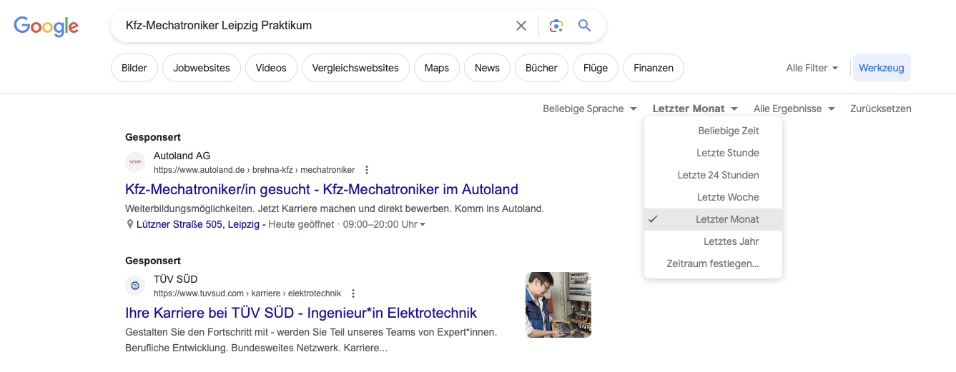
      Den Suchzeitraum eingrenzen
Grenze den Suchzeitraum ein, um möglichst aktuelle Ergebnisse zu erhalten
Notes:
Die SuS lernen elementare Suchstrategien kennen: Suchzeitraum eingrenzen
Google bietet dir zu einer Suchanfrage meiste sehr viele Treffer, manchmal sogar mehrere Millionen. Damit dir auch wirklich nur die aktuellen Praktikumsplätze angezeigt werden, kannst du bei Google den Suchzeitraum eingrenzen.
Gehe dazu wie folgt vor:
(Klick) Klicke auf den Reiter „Werkzeuge“
(Klick) Klicke anschließend den Reiter Suchzeitraum eingrenzen und wähle Bspw. die Ergebnisübersicht des letzten Monats aus (Klick). Dir werden jetzt also die Ergebnisse gezeigt, die im vergangen Monat online gestellt wurden.
Hinweis:
Nicht immer findet man gleich eine geeignete Stelle. Lass dich nicht entmutigen und führe einfach eine Woche später nochmals eine Suche durch. Vielleicht ist mittlerweile eine geeignete Stelle online. Für diesen Fall kannst du den Suchzeitraum auf „letzte Woche“ stellen, bei einer täglichen Suche auf „letzte 24 Stunden“, um deine Suche besser einzugrenzen und schneller zum gewünschten Ergebnis zu kommen.
Besprechung mit den SuS:
Optimierte Nutzung von Suchmaschinen:
Bei beiden Suchmaschinen kann man die Suche ein-grenzen (Zeitraum, Region, Sprache u.a.) und damit die Treffergenauigkeit verbes-sern. Google für Windows (also auf dem Laptop) bietet unter „Einstellungen“ die Zeile „Erweiterte Suche.“ Das Menü, das sich öffnet, zeigt viele Möglichkeiten, die Suchanfrage zu präzisieren.
Bei Google für Android (Smartphone) gibt es dies nicht. Aber Google Chrome bietet diese Möglichkeit: Oben rechts die 3 Punkte an-klicken, dann bei „Desktop-website“ Häkchen setzen. Jetzt kann man alle Funktio-nen wie am Laptop nutzen.

Slide 8
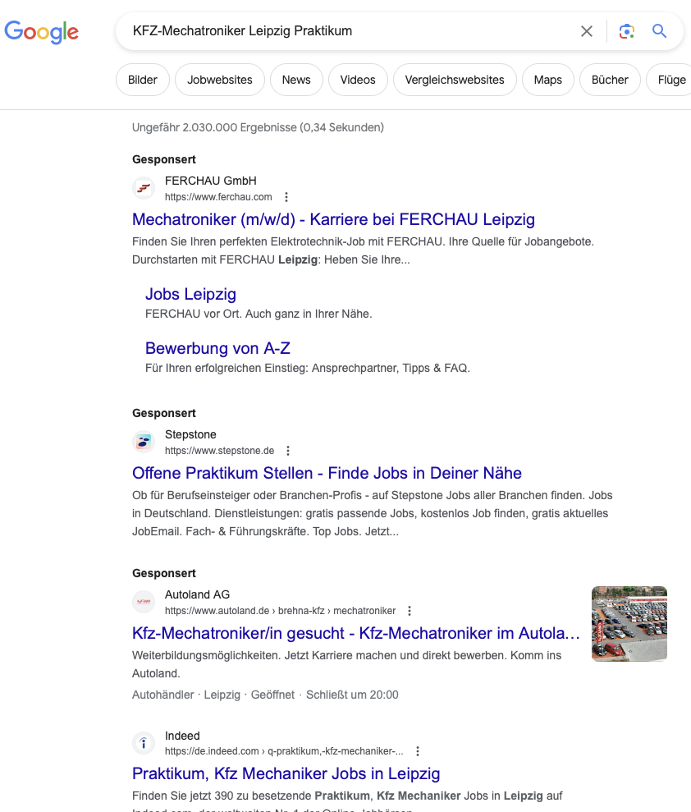
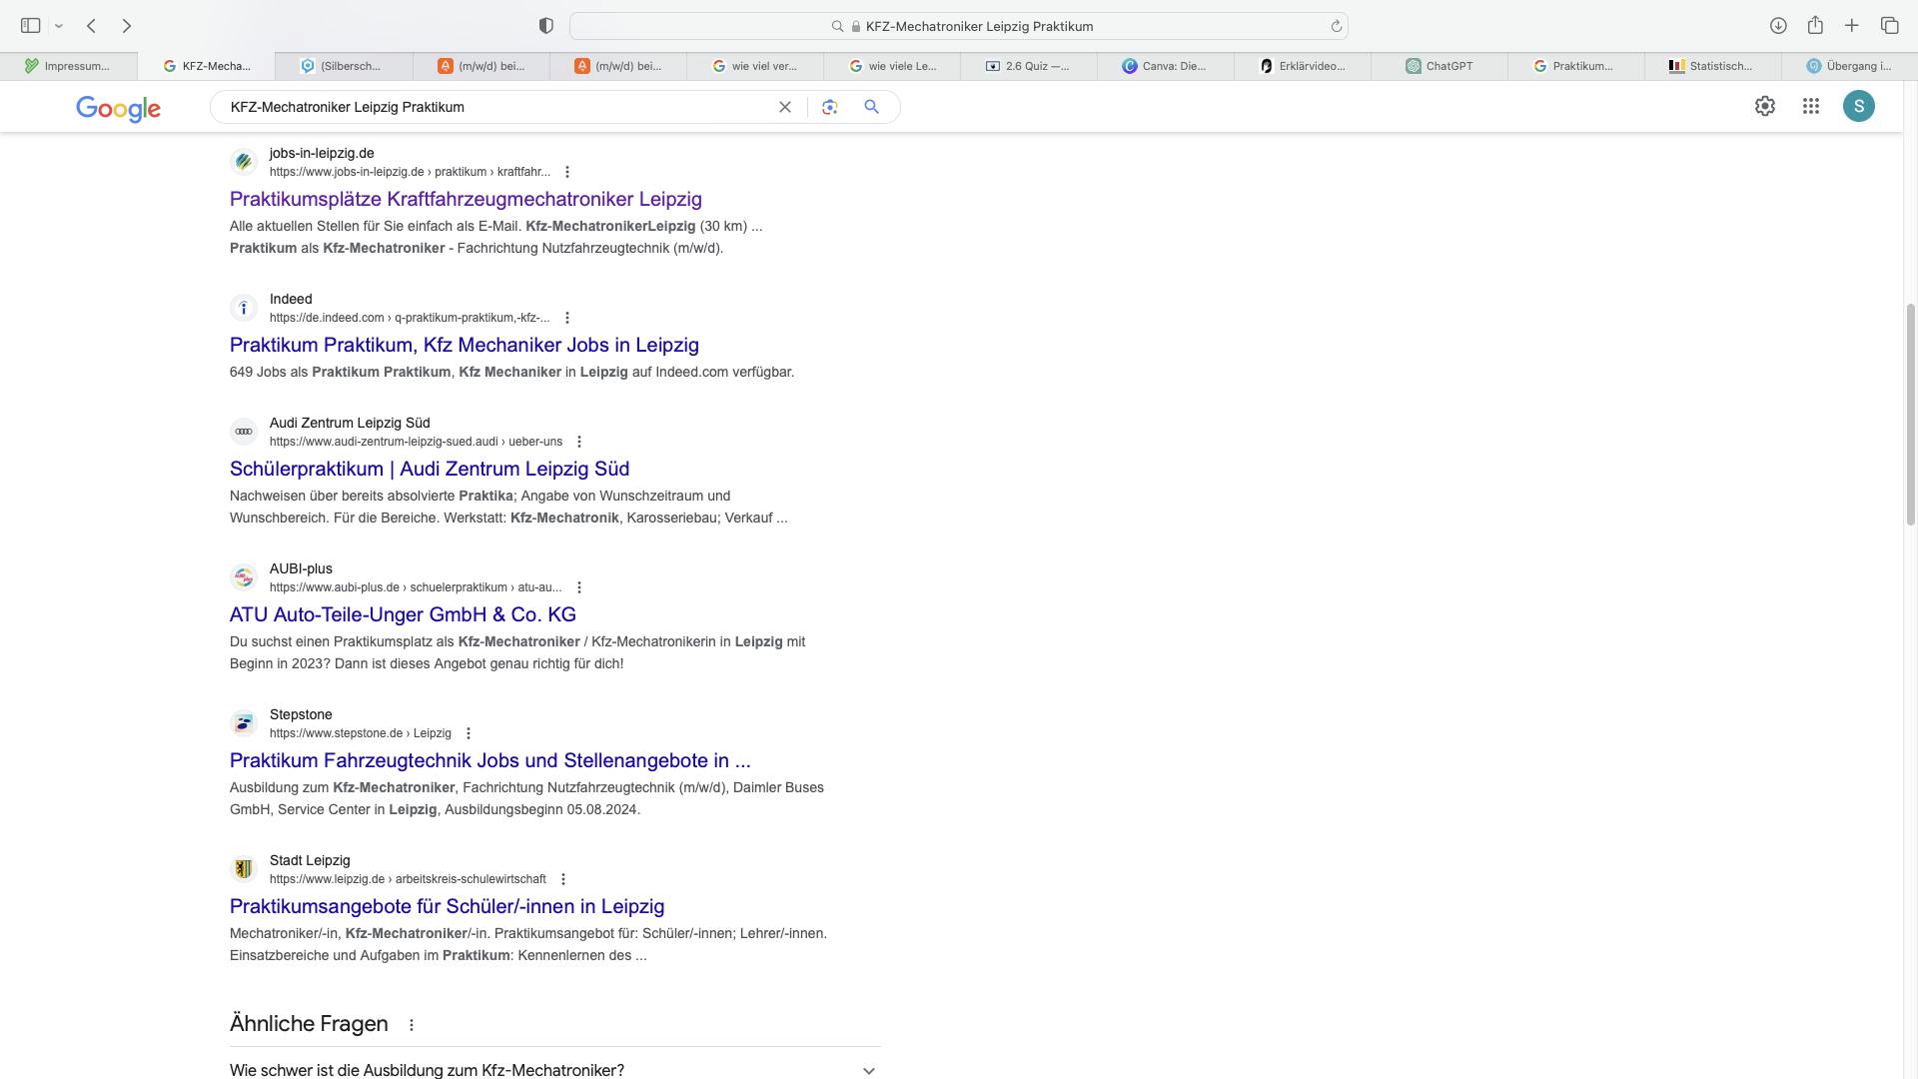
t
#übung
Hier unsere Trefferliste vom September 2023:
Welche Schlüsselworte wollt ihr in das Suchfeld eingeben?
Macht Vorschläge!
Wir sehen: Google bietet uns über 2 Millionen Treffer.
Erst an siebter und achter Stelle
finden wir Ausschreibungen zu unserer gesuchten Praktikumsstelle in Leipzig.
Folgend sehen wir Werbeanzeigen von zwei Unternehmen und dem Jobportal Steppstone. Dort konnten wir leider keine Praktikums-stellen finden.
Wir nehmen diese drei:
  KFZ-Mechatroniker Praktikum Leipzig
Notes:
Auflösung der Übung mit den SuS:
Das Suchmaschinen-Ranking I:
Für die Qualität von Such-maschinen sind der Umfang an abgesuchten Dokumenten, deren Indexierung (der Such-index ist das Geschäftsge-heimnis) sowie die Suche-Finde-Geschwindigkeit der Programme wichtig.
Für den Nutzer bedeutsam ist das sog. Ranking: die Reihen-folge, in der die Treffer ange-zeigt werden. → In der Such-maschinensprache die Relevanz. Jede Maschine nutzt eigene Relevanz-Kriterien. Diese stützen sich auf Wort- und Kontext-analysen. Google gewichtet zudem die Links, die von irgendwo auf die gesuchte Webseite verweisen. Dabei wird jedem Element aufgrund seiner Verlinkungsstruktur ein Gewicht, der PageRank, zugerechnet (je mehr Gewicht, desto relevanter ist der Treffer und desto höher sein Ranking; entwickelt hat dies Google-Mitbegründer Larry Page).
→ Forts. nächste Folie
Auflösung zur Übung
Nehmt jetzt wieder euer Arbeitsblatt von vorhin (Klick):
Mit welcher Suchphrase habt ihr zu Beginn gesucht?
Habt ihr eine ausgeschriebene Stelle finden können?
Würdet ihr jetzt einen andere Suchphrase wählen? Wenn ja, welche?
Zeigen der Auflösung (Klicken…)
Hinweis: Google präsentiert seine Treffer nach dem sogenannten Ranking (siehe Hintergrund). Für dieses Ranking wird mitunter auch der Nutzerstandort verwertet. Deshalb kann es sein, dass auch ohne Nennung der Stadt oder Region passende Vorschläge präsentiert werden (Google erkennt, von wo wir unsere Anfrage stellen).
Im nächsten Schritt schauen wir uns die Treffer-Präsentation genauer an.

Slide 9

      Treffer-Präsentation
Audi Zentrum Leipzig Süd = Unternehmen
Webadresse des Treffers
Überschrift des Treffers
Textbeginn des Treffers
Diesen Aufbau der Trefferanzeige haben die meisten Suchmaschinen übernommen.
Notes:
Den SuS die Charakteristik der Treffer-Anzeige zeigen.
Vertiefung (sofern Zeit und Interesse):
Da wir aus einer ganzen Menge von Suchergebnissen, das für uns Beste raussuchen müssen, bietet es sich an eine Vorauswahl über die Trefferpräsentation vorzunehmen. Ein Blick auf die einzelnen Suchtreffer kann uns einen ersten Überblick geben, ob das gezeigte Ergebnis für uns relevant ist oder nicht.
Das Beispiel: Der Webadresse können wir entnehmen, dass es sich um das Audio Zentrum Leipzig Süd handelt.
In der Überschrift des Treffers lesen wir hier: Schülerpraktikum.
Ein weiteres Indiz, dass sich hinter diesem Link eine entsprechende Stellenausschreibung für unseren gesuchten Praktikumsplatz befindet.
Ein vielversprechender Suchtreffer also!
Das Suchmaschinen-Ranking II:
Auch persönliche Daten des Nutzers, wie: frühere Suchfragen, Seitenaufrufe und Standort, werden von Suchmaschinen einbezogen. Deshalb erhält man zur selben Suchfrage in Leipzig ein anderes Ranking als in München oder Hamburg. Der folgende Link veranschau-licht, wie man selbst prüfen kann, welche Nutzerdaten auf Google gesammelt werden:
https://t3n.de/news/digitaler-fussabdruck-google-daten-nutzer-transparenz-579686/(Abruf 20.01.23)
Durch das massive Sammeln von persönlichen Nutzerdaten hat Google 2021 erneut den kritischen BigBrotherAward erhalten, und zwar: „für jüngst offenbar gewordene massive Manipulation des Internet-Werbemarktes [...]" heißt es u. a. in der Laudatio. https://bigbrotherawards.de/2021/was-mich-wirklich-wuetend-macht-google (Abruf: 20.01.23)

Slide 10
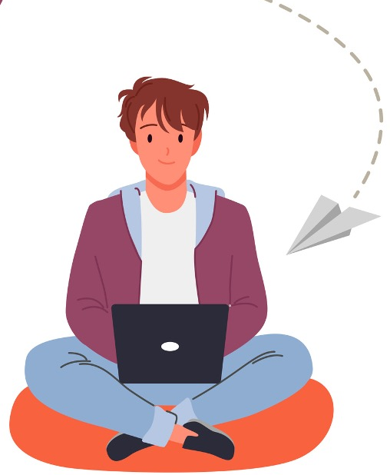
      Zusammenfassung
Wähle deine Suchbegriffe so genau wie möglich (Sachwörter!)
Grenze den Suchzeitraum ein
Schaue dir mindestens die ersten 10 Suchergebnisse an.
Beachte: „Gesponserte“ Treffer sind Werbeanzeigen.
Schaue dir die Treffer genau an. Die Webadresse und der Textanriss geben Hinweise, ob der angezeigte Treffer
für dich interessant ist.
Notes:
Zusammenfassung:
Du hast gesehen: Suchmaschinen bieten dir eine gute Möglichkeit, Informationen im WorldWideWeb zu finden. Das in diesem Kurs gezeigte Suchvorgehen lässt sich aber auch auf andere Themen und Suchvorgänge übertragen. Egal ob es um Informationen im allgemeinen oder um spezifische Informationen zu deinem künftigen Beruf geht: Überlege Dir die Sachwörter, die im gesuchten Dokument vorkommen sollen.
Hinweis für LuL:
Anschließend sollten die SuS das Gelernte selbst erproben, indem sie nach einem Praktikumsplatz für ihren Wunschberuf suchen.
Zusammenfassung des gelernten
Ansprache an die SuS:

Slide 11


      Information zur Lizenzierung
fit for news © 2023 by EIJK gem. e.V.
is licensed under CC BY-NC-ND 4.0
Menckestraße 27
04155 Leipzig
Fon: 0341 56 296 66
E-Mail: info@eijc.eu
www.eijc.eu
Das Projekt fit for news wird gefördert von der Stiftung Neue Länder (SNL) sowie der Medienstiftung der Sparkasse Leipzig.
Die Einheiten dürfen für individuelle Unterrichtszwecke angepasst werden, aber nicht in veränderter Form weitergegeben werden.
Regelmäßige Updates, Erweiterungen und neue Lehrmaterialien werden unter www.fitfornews.de bereitgestellt. Bei Fragen kontaktieren Sie das Team des EIJK unter info@eijc.eu
Diese Einheit wurde zuletzt verändert am 13.09.2023

